Slide 1
Evaluation Expérimentale sur Colonnes de Parkings Perméables Végétalises pour une Maîtrise des Polluants à la Source
Varnède Lucie, Ramier David, Georgel Pierre, Gromaire Marie-Christine

Slide 2
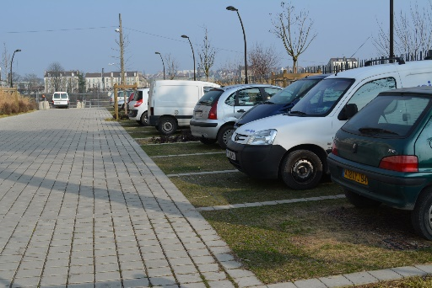
Contexte et objectifs
8^{èmes} Journées Doctorales en Hydrologie Urbaine, 7-9 Nov. 2018, Paris
Projet Roulépur : Évaluation de solutions de maîtrise des micropolluants à la source
Une des solutions : les parkings perméables végétalisés
Systèmes avec revêtements perméables : efficaces pour l’abattement des flux d’eau et de certains polluants (Bean, 2005, Brattebo et al., 2003)
MAIS revêtements perméables végétalisés négligés dans la littérature alors que la végétation nécessite dans certains cas des substrats
→ Comportement différent vis-à-vis de la rétention d’eau et des polluants
Bean E.Z. (2005). A Field Study to Evaluate Permeable Pavement Surface Infiltration Rates, Runoff Quantity, Runoff Quality, and Exfiltrate Quality. Master of Science thesis. North Carolina State University, Raleigh, North Carolina.
Brattebo B.O., Booth, D.B. (2003). Long-term stormwater quantity and quality performance of permeable pavement systems. Water Research 37, 4369–4376.

Slide 3
Contexte et objectifs
8^{èmes} Journées Doctorales en Hydrologie Urbaine, 7-9 Nov. 2018, Paris
Un des objectifs de Roulépur : développer des systèmes innovants
Développement de différentes solutions de parkings perméables végétalisés en colonnes
Amélioration → recherche dans la littérature sur les matériaux adsorbants
Choix porté sur un enrichissement en compost (Paus et al., (2014), adsorption des métaux et de certains polluants organiques) et sur l’ajout d’une natte à rétention d’eau (fibres synthétiques recyclées)
Objectifs des essais sur colonnes :
Evaluer les performances de rétention des polluants des solutions testées
Evaluer les performances de rétention d’eau des solutions testées
Paus K.H., Morgan J., Gulliver J.S., Hozalski R.M. (2014). Effects of Bioretention Media Compost Volume Fraction on Toxic Metals Removal, Hydraulic Conductivity, and Phosphorous Release. Journal of Environmental Engineering 140, 04014033.

Slide 4
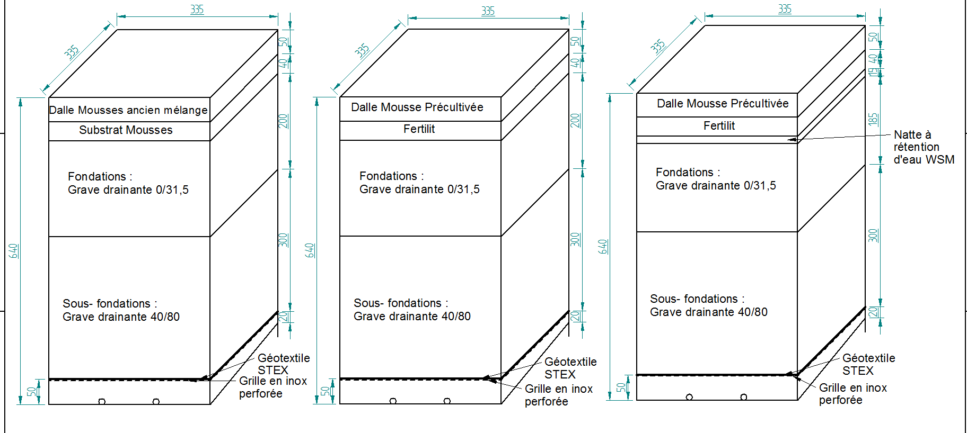
Description des colonnes
8^{èmes} Journées Doctorales en Hydrologie Urbaine, 7-9 Nov. 2018, Paris
 | Colonnes
Témoin | C1
Enrichie en matière organique | C2
Enrichie en matière organique + natte à rétention d’eau WSM | C3
X 2
Série a : suivi hydrologique et colonnes non polluées
Série b : suivi hydrologique et colonnes polluées
Colonne Cblanc : suivi hydrologique et bruit de fond de la colonne

Slide 5
Description des colonnes
8^{èmes} Journées Doctorales en Hydrologie Urbaine, 7-9 Nov. 2018, Paris
Pluviomètre
C3
C2
C1
Série a – non polluée
Série b - polluée
Cblanc
X 2
Flacons récupérateur des échantillons

Slide 6
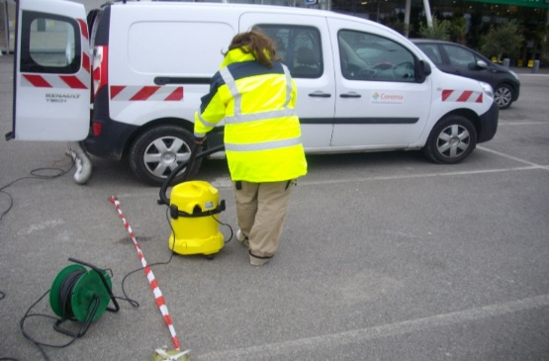
Méthodologie
8^{èmes} Journées Doctorales en Hydrologie Urbaine, 7-9 Nov. 2018, Paris
→ Collecte des polluants
→ Suivi expérimental
Relevé hebdomadaire
Suivi hydrologique (pesée)
Suivi des polluants
Réalisation d’échantillons moyens :
Métalloïdes: stabilisés à l’acide nitrique
Polluants organiques: conservation au congélateur
Volumes nécessaires pour les analyses :
Métalloïdes : 500 ml
Polluants organiques (HAP, Alkylphénols, phtalates, Bisphénol A): 2-3 L
Surface aspirée : 47,25 m² (4 places)
Masse aspirée (<500 µm) : ≈ 1680 g
→ Apport sur les colonnes
Apport hebdomadaire
4 g de poussières mélangées à 500 ml d’eau déminéralisée → 0,8 g / colonne (équivalent à littérature Charlesworth et al. (2017), Lundy et al. (2012))
Charlesworth, S., Beddow, J., Nnadi, E. (2017). The Fate of Pollutants in Porous Asphalt Pavements, Laboratory Experiments to Investigate Their Potential to Impact Environmental Health. International Journal of Environmental Research and Public Health, 14.
Lundy, L., Ellis, J.B., Revitt, D.M. (2012). Risk prioritisation of stormwater pollutant sources. Water Research, Special Issue on Stormwater in urban areas, 46, 6589–6600.

Slide 7
Performances hydrologiques – Taux d’abattement de la pluie
8^{èmes} Journées Doctorales en Hydrologie Urbaine, 7-9 Nov. 2018, Paris
Période d’étude : 16 Mai au 17 Octobre 2018
Pas de ruissellement de surface → volume entrant = volume pluie
Taux d’abattement (%) = $\left(1 − \frac{volume sortant}{volume de pluie}\right)×100$
Taux d’abattement calculé à partir de 2 entrées différentes:
Pluviomètre sur toiture végétalisée au Cerema à Trappes puis nouveau pluviomètre installé à côté des colonnes: 104 mm mesuré
Colonne Cblanc : 81 mm mesuré
→ Effet de bort ? Hétérogénéité spatiale pendant les orages ?

Slide 8
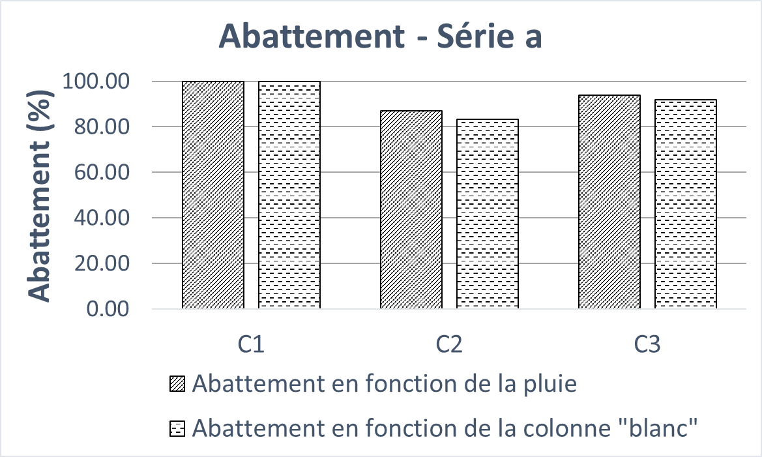
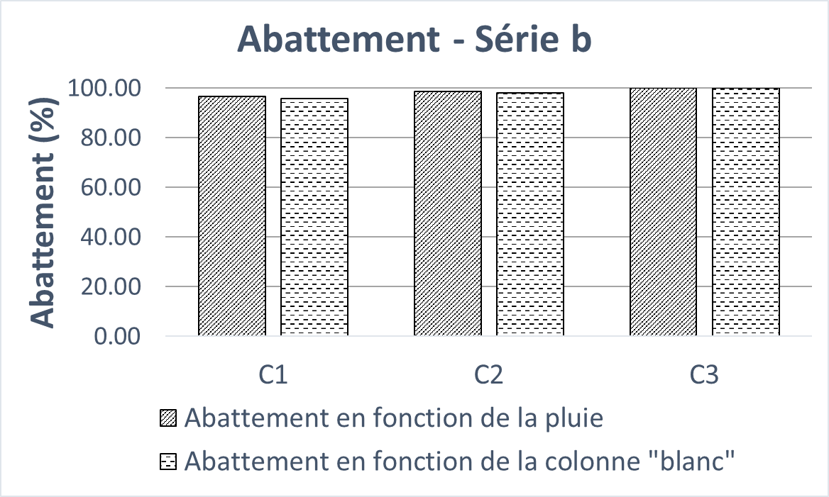
8^{èmes} Journées Doctorales en Hydrologie Urbaine, 7-9 Nov. 2018, Paris
Performances hydrologiques – Taux d’abattement de la pluie
Taux d’abattement de la pluie entre 80 et 100%
Résultats sur période estivale et très sèche → optimisation des capacités de rétention des colonnes
Pas de comportement significativement différent entre les colonnes

Slide 9
Qualité des eaux des colonnes – Premiers résultats
8^{èmes} Journées Doctorales en Hydrologie Urbaine, 7-9 Nov. 2018, Paris
1 analyse réalisée depuis le début du suivi sur 21 éléments : Al, As, Ba, Ca, Cd, Co, Cr, Cu, Fe, K, Mg, Mn, Mo, Na, Ni, P, Pb, Sr, Ti, V, Zn
1 échantillon moyen par colonne
Échantillons moyens réalisés entre le 16 Mai 2018 et le 4 juillet 2018

Slide 10
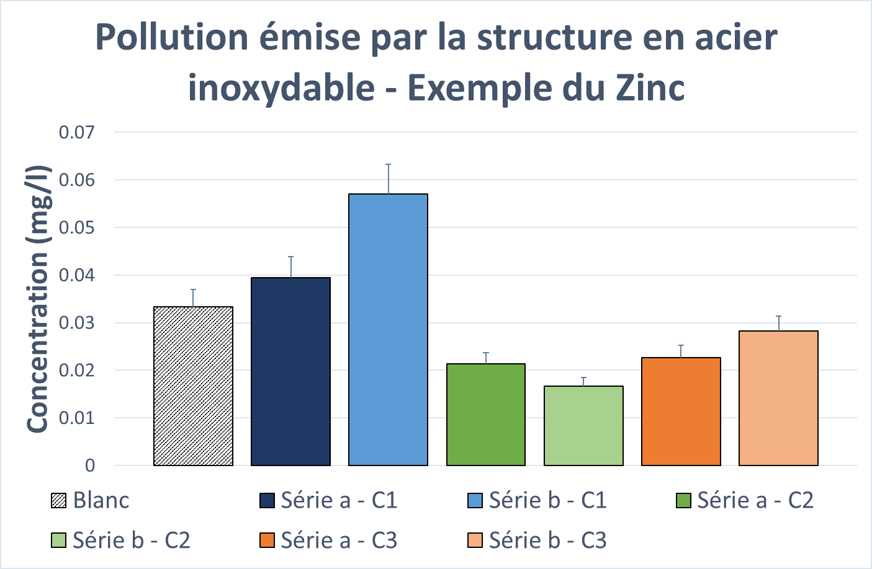
Qualité des eaux des colonnes – Premiers résultats
8^{èmes} Journées Doctorales en Hydrologie Urbaine, 7-9 Nov. 2018, Paris
Signature de la structure en acier inoxydable des colonnes pour 9 éléments : Al, Cd, Cr, Fe, Mn, Ni, Pb, Ti et Zn

Slide 11
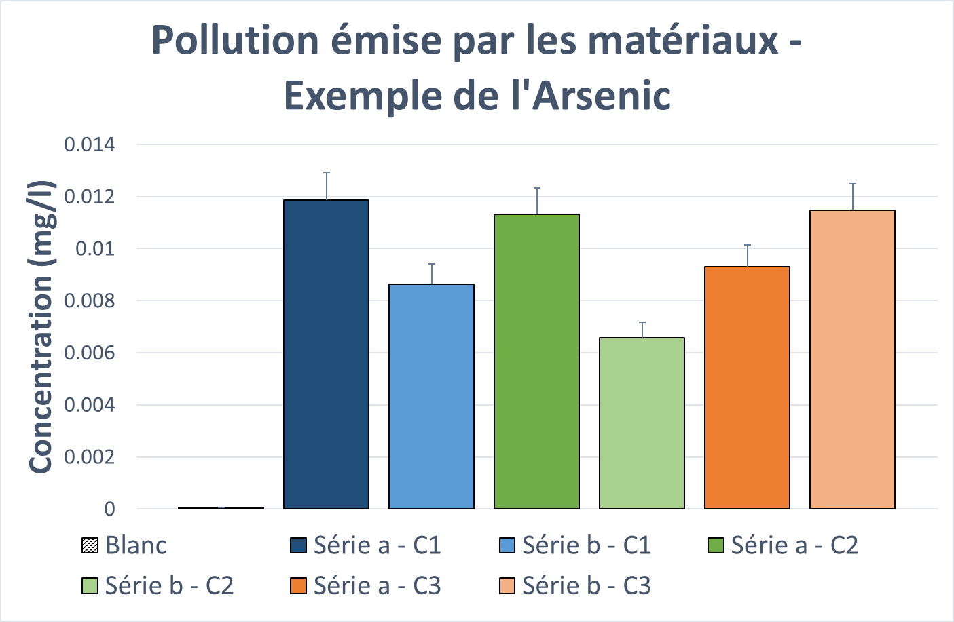
Qualité des eaux des colonnes – Premiers résultats
8^{èmes} Journées Doctorales en Hydrologie Urbaine, 7-9 Nov. 2018, Paris
Emission de 12 éléments : As, Ba, Ca, Co, Cu, K, Mg, Mo, Na, P, Sr et V par les substrats ou les graves drainantes
Valeurs dans la zone basse de ce qui est trouvé dans la littérature :
Ex cuivre : Gromaire et al. 2013: 6 – 80 µg/l, colonnes : 11 – 23 µg/l
Gromaire M-C., Veiga L., Grimaldi M., Aires N. (2013). Outils de bonne gestion des eaux de ruissellement en zones urbaines. Agence de l’Eau Seine-Normandie. 63p.

Slide 12
Conclusions et perspectives
8^{èmes} Journées Doctorales en Hydrologie Urbaine, 7-9 Nov. 2018, Paris
Taux d’abattements des pluies :
Abattement important des pluies par les colonnes (> 80 %)
Qualité des eaux rejetées :
Emission de 12 éléments par les substrats ou les graves -> analyses des substrat prévues
Pas de comportement différent entre les colonnes (quantité et qualité)
Continuer le suivi
Analyser les substrats

